Slide 1
Bodemstructuur

Slide 2
MMM-thema vitale bodem

Slide 3
MMM-thema mineralen, klimaat en energie

Slide 4
Inhoud
Bodemstructuur
Groenbemesters
Grondbewerking
Structuurverbeteraars
Jaareffect 2012 (toepassing 3x)
Effecten na 3 jaar

Slide 5
Bodemstructuur
Definitie
Ruimtelijke rangschikking
Vorm en grootte elementaire bodembestanddelen
Binding tot bodemaggregaten (micro < 250 µm, macro > 250 µm)
Aanwezigheid van holten (poriën)
Notes:
Rapport effecten bodem- en structuurverbeteraars; PPO nr. 481 mei 2013. Blz. 10
Micro aggregaten gevormd en gestabiliseerd door chemische factoren zoals grootte en bezetting CEC en de aard van de OS (m.n. de hydrofobe organische stof componenten agregeren door een netwerk van onderlinge bindingen de minerale delen tot micro-aggregaten blz. 25)
Hoeveelheid Ca ni de bodem bepaald structuurvorming door de iongrootte dat een brugfunctie heeft tussen CEC van kleidelen onderling, tussen klei en OS en tussen OS onderling (m.n. micronivea). Ca dempt op klei zweleigenschappen) Blz. 74

Slide 6
Bodemstructuur
Structuureigenschappen bepalen functioneren van de bodem bij:
Wortelontwikkeling van een gewas
Waterbergend vermogen
Doorlatendheid
Porositeit (luchtverversing)

Slide 7
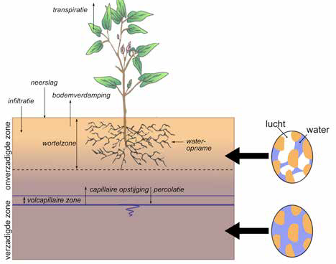
Structuur en textuur
Notes:
In de praktijk wordt bij structuur alleen gedacht aan de bouwvoor. Op zich is dat juist. De textuur is echter ook belangrijk en daarbij de profielopbouw m.b.t. percolatie / infiltratie en capillaire opstijging.

Slide 8
Voorbeeldprofiel zware zavel
Bron: Bert Vermeulen
Notes:
Voorbeeld van profiel met ploegzool (verdichting onder bouwvoor 25 cm-mv)

Slide 9
Bodemstructuur
Oorzaak vermindering van fysische bodemvruchtbaarheid en structuur
Intensieve bouwplannen
Zwaardere mechanisatie
Schaalvergroting
Neerslagpieken
Uitloging (Ca-uitspoeling)

Slide 10
Bodemstructuur
Gevolgen vermindering van fysische bodemvruchtbaarheid en structuur
Slechtere bewerkbaarheid
Minder efficiënt gebruik meststoffen
Risico van uit- en afspoeling van nutriënten
Wateroverlast
Opbrengstdaling
Notes:
Slempgevoeligheid lichte zavel, slechte bewerkbaarheid zwaardere gronden, stuifschade zand- en dalgrond.

Slide 11
Bron: Bert Vermeulen
Notes:
Verschil tussen grond met storende laag of bodemverdichting (ploegzool) t.o.v. ongestoord profiel. In dit geval 44 mm meer bergen.

Slide 12
Vergroten infiltratie
Meer lossere grond (holten/waterberging)
Stimuleren beworteling
Storende lagen opheffen
Doorlopende bioporiën
Groenbemesters
Bodemverbeteraars?
Notes:
Zie o.a. presentatie Bert Vermeulen WUR.

Slide 13
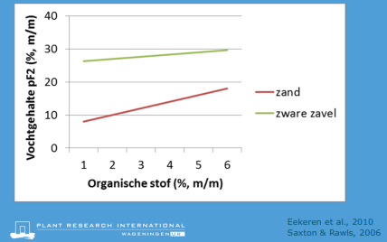
Vergroten plantbeschikbaar volume water door verhogen OS-gehalte
Bron: Bert Vermeulen
Notes:
Eigenlijk alleen in bouwvoor en bij NKG alleen in toplaag. Op zand belangrijker (steilere helling lijn)
pF2 is veldcapaciteit.

Slide 14
Organische stof
Kleigrond: betere lucht- en waterhuishouding en bewerkbaarheid
Zavelgrond: betere lucht- en waterhuishouding en minder slempgevoeligheid
Zandgrond: meer beschikbaar vocht, vasthouden nutriënten en binding zanddelen
Dalgrond: meer beschikbaar vocht betere binding gronddeeltjes, minder stuifgevoelig
Notes:
Een hoger organisch stofgehalte zorgt voor meer vochtleverend vermogen, hoewel het effect beperkt is en varieert met het bodemtype. Op zandgronden is het effect het grootst, maar het verzorgt ook hier niet meer dan 15% van de variatie in bodemvocht. In bodems met een fijne textuur, zoals klei, zorgt organische stof voor een afname in volumedichtheid, toename in poriegrootte en is een groter deel van de poriën gevuld met lucht, waardoor het vochthoudend vermogen zelfs kan afnemen
Effecten van organische stofaanvoer op bodem en productie 02-02-2012 PPO

Slide 15
Groenbemesters
Organische stof en bodemstructuur
Actieve lokking kan nematodendichtheid verlagen
N-binding uit de bodem
N-binding uit de lucht (vlinderbloemigen)
Beïnvloeding bodem (wortels → doorworteling, nutriëntenopname en wortel ontwikkelsnelheid en –afbraak)
Notes:
Aaltjeslokking kan een daling geven van bepaalde soorten, maar pas op met vermeerdering van aaltjes of bodemziekten.
Wortels spelen in de bodem(biota) een grote rol waardoor ook een andere nutriëntenverdeling ontstaat

Slide 16
Teeltdoel
Organische stofvoorziening
Verbetering bodemstructuur
Bestrijding water- of winderosie
Stikstofbinding, -voorziening volggewas
Nematodenbestrijding
Voederwinning e.d.
Baten mogen ook wat kosten
Notes:
Zie het als een (hoofd)teelt en dat betekent een optimale aanpak, juiste keuze gewas/ras, goede zaaibedbereiding enz.

Slide 17
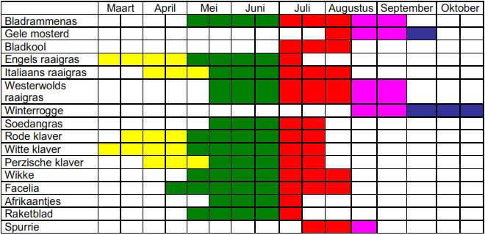
Zaaiperiode
Notes:
Info Timmer et al 2004
Vandijke Semo bv: biofumigatie blends en zwaardherik als gele mosterd worden gezaaid.
Van Dijk et al 2005: na 15 september vergroot kans op uitspoeling mineralen. Een uiterste datum van 1 september is dan meer geschikt.

Slide 18
Zaaiperiode
 | maart |  | april |  | mei |  | juni |  | juli |  | augustus |  | september |  | oktober
Japanse haver

Slide 19
Zaaien onder dekvrucht
Dekvrucht | Groenbemester | Zaaitijd groenbemester
Wintertarwe | Rietzwenk | December – februari
 | Engels raaigras | Half februari – half april
 | Italiaans raaigras | Half maart – begin mei
Wintergerst, bladarme tarwe | Rietzwenkgras | December - februari
 | Engels raaigras | Eind februari – half april
 | Italiaans raaigras | Begin maart – half mei
Zomertarwe / zomergerst | Engels raaigras | Gelijktijdig
 | Italiaans raaigras | Begin/half april – half mei
Erwten / veldbonen | Engels raaigras | Gelijktijdig
 | Rietzwenkgras | Gelijktijdig
Notes:
Zeer bladrijke WT-rassen Eng. Raai eerder begin feb – eind mrt.
Zomergerst en italiaans raaigras half april in zomertarwe begin april

Slide 20
Teeltmaatregelen
Gewas | Zaaizaad kg/ha | Zaaidiepte cm | N-gift kg/ha | Dekvrucht
Bladrammenas | 20-50 | 2-3 | 40-80 | Nee
Gele mosterd | 15-25 | 2-3 | 30-50 | Nee
Engels raaigras | 15-30 | 1-2 | 40-60 | Ja
Italiaans raaigras | 20-35 | 1-2 | 40-60 | Ja
Winterrogge | 120-180 | 2-4 | 40-60 | Nee
Voederwikke | 90-120 | 2-3 | 0-25 | Nee
Tagetes | 5-8 | 0,5-1 | 50-80 | Nee
Rietzwenkgras | 15 | 1-2 |  | Ja
Japanse haver | 50-80 | 2-4 | 80 | Nee
Biofumigatie blends |  | 2-3 | 120 | Nee
Notes:
Spreiding zaaizaadhoeveelheid afhankelijk van 1000-korrelgewicht, zaaitijd, onderzaai of openland (Timmer et al 2003)
Grootste zaaidichtheid afgestemd op aaltjesbestrijding en soms voor onkruidonderdrukking bij bijv. Reketblad

Slide 21
Bemesting
Bemesting beïnvloed sterk bovengrondse/ondergrondse biomassa
Meer voedingstoffen → relatief minder wortels
Effect groenbemester afhankelijk van interactie wortelstelsel met bodem
Nog onderzoek nodig naar de meest effectieve gift
Notes:
Het gewas moet uiteraard wel kunnen groeien. Een relatief zwaar gewas is dus niet altijd gunstig richting bodem(structuur).
In het verleden is meer naar bovengrondse massa gekeken in relatie tot N opname en N-volgteelt

Slide 22
N-bemesting
Italiaans raaigras
Startgift van 40-60 kg N/ha voor standaardteelt
Voederwinning: ca. 100 kg minerale N
Engels raaigras
Op slempgevoelige grond 50 kg N/ha (wortels)
Na erwten, pootaardappelen 0 kg N
In stoppel met stro (7 kg N/ton fixatie) meer N/ha
Notes:
100 kg N/ha kan ook via dierlijke mest en is dan N-werkzaam uit N-totaal.

Slide 23
N-opname en -nalevering
Meer ondergrondse massa, meer N vastlegging
Hoe hoger de C/N-ratio, hoe minder uitspoeling
Korting N-gift na onderwerken in kg/ha
Licht ontwikkeld gewas x ½
Notes:
Korting N geldt voor goed ontwikkelde groenbemester met N-opname van 80 kg in bovengrondse delen. Door vroege zaai uiterlijk 2e helft aug of oogst dekvrucht en gunstige groeiomstandigheden nazomer-herfst.
Kruisbloemigen zijn gele mosterd, bladrammenas, bladkool
Afgevroren groenbemester, maar in voorjaar ondergewerkt = nalevering herfst.
Voorjaar onderwerken is voor ½ maart.
Vrijwel alle gewassen ca. ½ van de ds in wortels en stoppels en ½ in bovengrondse massa. Uitzondering is rogge met 30% ds in wortels en stoppel. Rogge laat gezaaid zal niet veel meer investeren in wortelgroei, maar in bovengrondse massa (generatief). Meerjarige gewassen (bijv. raaigras) juist meer dan gemiddeld meer biomassa ondergronds.

Slide 24
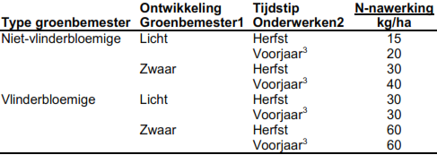
N-opname en -nalevering
Opname per 1 dm gewaslengte
Gele mosterd: 10 kg/ha
Granen/grassen: 25 kg N/ha
N-korting na onderwerken
Notes:
N-opname niet vlinderbloemigen in bovengrondse massa 80 kg en voor vlinderbloemigen 40 kg/ha.

Slide 25
Nutriënten nalevering
Indien Nmin voorjaar dan bij grassen 1/3 deel N-nalevering in Nmin en 2/3 deel tijdens groeiseizoen
Kruisbloemigen: alle N komt in winter vrij
Let op met overschatting bij hoge Nmin factor
Fosfaatopname → vertering groenbemester → deel P-organisch beschikbaar voor gewas
Notes:
N-richtlijn met Nmin x factor bijv. Suikerbieten 1,7 dan Nmin nemen minus 1/3 deel van de N-nalevering of bij kruisbloemigen 100% van de N-nalevering. Richtlijn berekenen met aangepaste Nmin en vervolgens 100% (te verwachten) N-nalevering in mindering brengen op advies.
Japanse haver kan 120 kg/ha naleveren (info België)
P kan voor fixatie aan bijv. Ca worden beschermd door opname via groenbemester. De P-organisch is dan beter beschikbaar in het voorjaar.

Slide 26
Effecten bodemstructuur
Grassen wortelen veelal ondieper en hebben sneller last van hoge bodemdichtheid
Winterharde groenbemesters of mulchlaag beschermen bodemaggregaten ook tijdens de winter tegen regeninslag
Kruisbloemigen wortelen dieper, maar minder intensief
Vlinderbloemigen wortelen m.n. in bouwvoor
Notes:
Rietzwenk heeft wel een sterke diepe doorworteling

Slide 27
Doorworteling
Rietzwenkgras meer wortelmassa onderin bouwvoor dan Engels raaigras
Italiaans raaigras wortelt sneller en dieper en is minder winterhard dan Engels raaigras
Bladrammenas kan tot 110 cm diepte en Engels raaigras tot 70 cm (Lelystad)
Gele mosterd tot 70 cm in 6 weken tijd
Biofumigatie blends 40-60 cm
Notes:
Biofumigatie blends zijn veelal brassica-soorten (kruisbloemigen waaronder gele mosterd) Vragen ook SO3. Tijdens de teelt echter aaltjes vermeerdering. Na hakselen toplaag afdichten met plastiek (dichtrollen alleen op lichte grond) om vervluchtiging van werkzame stoffen te voorkomen. Wel een verlaging, maar vermeerdering eerder in seizoen gaf netto toch een uitbreiding. (Lamers en Korthals 2011).

Slide 28
Effecten bodemziekten en -plagen
Klavers en kruisbloemigen (en Tagetes) zijn waardplant voor Sclerotinia
Gele mosterd en bladkool zijn gevoelig voor knolvoet (niet toepassen in koolbouwplan)
Na erwten geen vlinderbloemige groenbemester vanwege bladrandkever
Groenbemester op zware grond o.a. slakken
Notes:
Dicht gewas Tagetes minuta kan sclerotinia veroorzaken.
Bladrammenas is ongevoelig voor Pythium, Rhizoctonia solani en knolvoet

Slide 29
Effecten bodemziekten en -plagen
Geen grassen voor granen i.v.m. voetziekten, tarwehalmdoder (ca. 1 jaar aanwezig) en kans op fritvliegschade
Gras in zomerbraak kan tot eiafzetting kniptor leiden (ritnaalden)
Tagetes meer kans op Pythium (bolgewassen)
Notes:
Tarwehalmdoder blijft ca. 1 jaar actief. Gras kan een brug in bouwplan vormen tussen 2 graanteelten.
Ritnaalden probleem in aardappelen, bieten of maïs.

Slide 30
Grondbewerking
Hoofdgrondbewerking
Onderwerken gewasresten, groenbemesters of mest
Openbreken van storende lagen
Zorgen voor voldoende verwerking van de grond
Wereldwijd steeds minder geploegd
Erosiegevoeligheid
Lager brandstofgebruik
Groter machinecapaciteit
Notes:
http://www.kennisakker.nl/kenniscentrum/document/effecten-van-grondbewerking-op-bodem-en-productie

Slide 31
Teeltsysteem
Vruchtwisseling nodig voor goede bodemstructuur (afwisseling rooi- /maaivrucht)
Ruimte voor groenbemesters
Vermijden van te veel oogstmomenten onder slechte omstandigheden

Slide 32
Niet Kerende Grondbewerking
Beperken van verdichting door zware machines (minder correctie mogelijk)
Poriën blijven meer intact (bodemleven krijgt overlevingskans)
Bodemleven zorgt voor structuurverbetering van binnenuit (geen mechanische correctie nodig)
Betere aansluiting boven- en ondergrond vergroot infiltratiesnelheid

Slide 33
Grondbedekking en rijpaden
Bodembedekking door groenbemester of gewasrest
Beperken winderosie
Bescherming neerslag
Voedsel bodemorganismen
Vaste rijpaden (GPS)
Telen in onbereden grond
Notes:
Conservation Agriculture
In de praktijk wordt over het algemeen in dit systeem in Nederland gebruik gemaakt van een spoorbreedte van 315 of 320 cm, omdat met deze trekkers en werktuigen vervoer over de weg mogelijk is. Naast deze spoorbreedte zijn natuurlijk ook 150 cm of 225 cm spoorbreedtes mogelijk, maar dit kost meer ruimte aan rijpaden. Wel moeten alle machines worden afgestemd op de gekozen werkbreedte. Een mogelijkheid om toch gebruik te maken van rijpaden en de bodemoppervlakte optimaal te benutten, is het gebruik van vaste rijpaden in combinatie met grotere werkbreedte. Hiervoor is er geen (dure) aanpassing nodig van de spoorbreedte van de trekker.

Slide 34
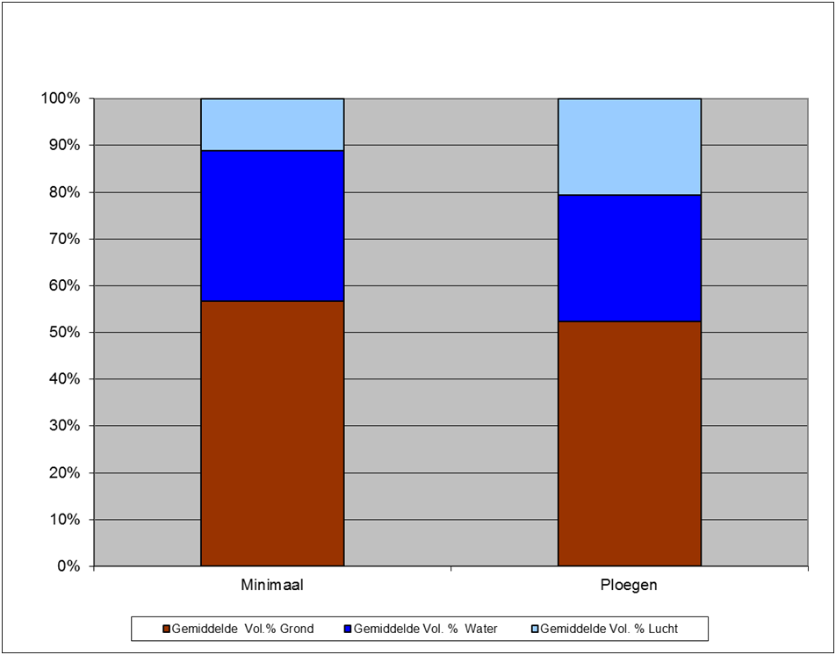
Effect grondbewerking fysisch
Grond-water-luchtverhouding bij pF2 op 4,5 cm
Notes:
Bij ploegen is het aandeel grond lager en het aandeel lucht groter dan in het minimale (niet geploegde object). Het vochtaandeel is lager in geploegde grond; dat blijkt ook uit vochtmetingen genomen in de laag 0-30 cm in het voorjaar. Dit heeft consequenties voor de opwarming van de grond en het optimale tijdstip voor grondbewerking waarvoor de grond voldoende droog moet zijn. Geploegde grond is duidelijk vroeger te bewerken door het lagere vochtgehalte en sneller opgewarmd dan niet geploegde grond.

Slide 35
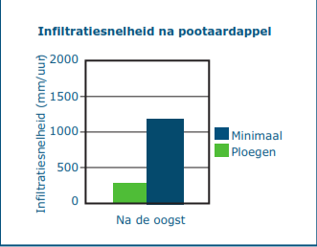
Hogere infiltratiesnelheid NKG
Notes:
NKG geeft ook een hogere
infiltratiesnelheid van regenwater. Dit
wordt mogelijk gemaakt door het in stand
blijven van wormengangen van verticaal
levende regenwormen.

Slide 36
Bodemfysische eigenschappen
NKG hoger vochtgehalte: later en kouder
NKG al na 2 jaar grotere draagkracht (minder insporing)
NKG in de eerste jaren aandacht voor opbreken storende lagen
Woelen alleen onder droge omstandigheden!

Slide 37
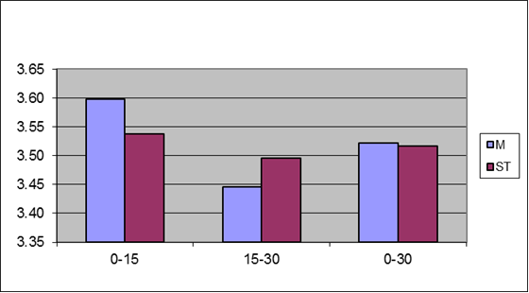
Bodemchemische eigenschappen
Concentratie OS in toplaag vermindert afbraak
OS-% in 3 bodemlagen na 1 jaar NKG
ploegen
NKG

Slide 38
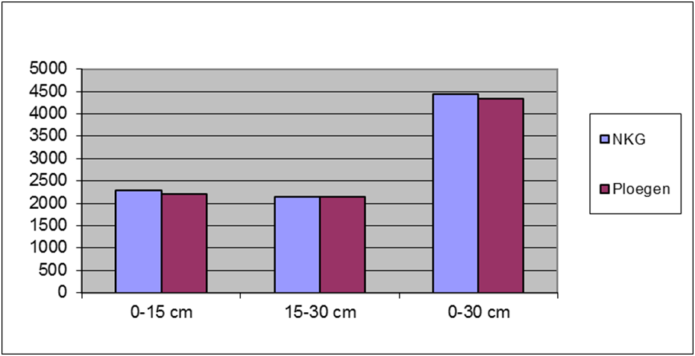
Bodemchemische eigenschappen
NKG eerste jaar N-behoefte 30 kg/ha hoger
Totaal-N in 3 bodemlagen na 1 jaar NKG
Notes:
Uit onderzoek blijkt dat de stikstofbehoefte van gewassen de eerste jaren na het stoppen met ploegen 30 kg N/ha hoger ligt. Daarna neemt de mineralisatie toe en komt voor de plant beschikbare stikstof op het niveau van geploegde grond

Slide 39
Goed bewortelbare bodem
Wortels zoeken weg van minste weerstand
Wortels heffen geen storende lagen op
Wormen maken grote doorlopende gangen waar plantenwortels van profiteren (infiltratie)
Notes:
Hoe meer wortels, hoe beter aanwezige voedingsstoffen en vocht door de plant opgenomen kunnen worden. Helaas is er in de Nederlandse bodems vaak sprake van 'slapende grond'. Dit is grond waar de plantenwortels niet in kunnen komen, maar waar zich wel voeding bevindt. Het is zaak deze grond te ontsluiten. Het vermijden van compactie van de bodem door gebruik van vaste rijpaden en lage druk of rupsbanden draagt hieraan in sterke mate bij

Slide 40
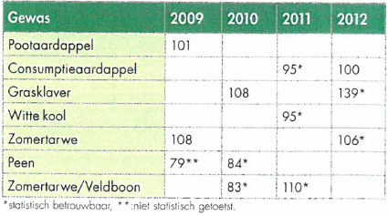
Effect op opbrengst
Door moeizamere zaaibedbereiding en hogere onkruiddruk in proeven geen meeropbrengst NKG
Notes:
Opbrengsten Bio teelt in Lelystad. Eigenlijk de minst salderende teelten scoren hoger bij NKG. NKG opbrengt in % t.o.v. ploegen.
3-4 jaar nodig voor evenwicht (voldoende poriën)

Slide 41
Bodemverbeteraars
Langjarige proef op 3 klei en 2 zandlocaties
Indeling in producttype
Calcium en kalkmeststoffen (Agrigyps, Betacal Carbo, Brandkalk en PRP-SOL)
Micro-organismen (Condit 7%N, Xurian Optimum, en BactoFil vanaf 1912)
Overige producten (Biochar en Steenmeel)
Referenties: compost, drijfmest en kunstmest
Notes:
Langjarig: 2010-2015

Slide 42
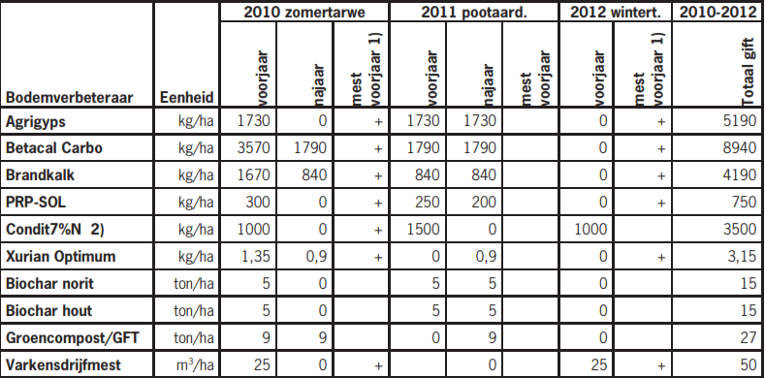
Kollumerwaard

Slide 43
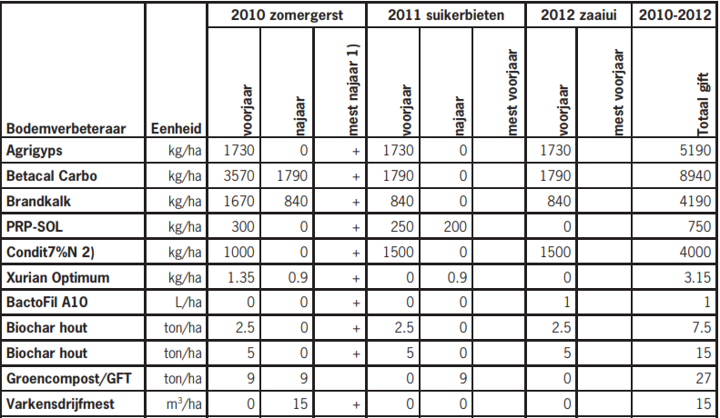
Lelystad

Slide 44
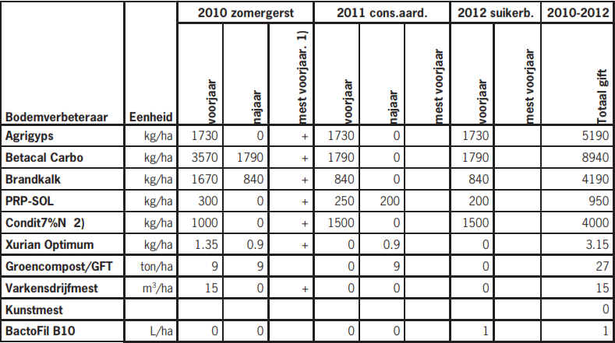
Westmaas

Slide 45
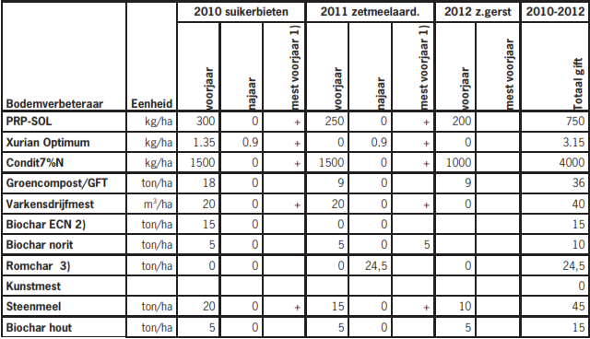
Valthermond

Slide 46
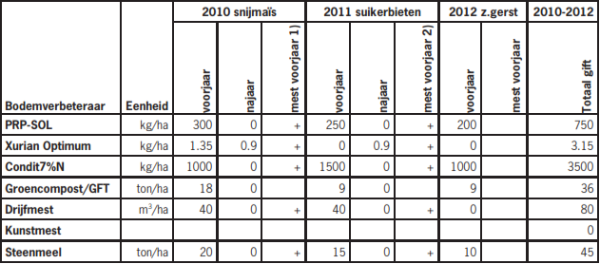
Vredepeel

Slide 47
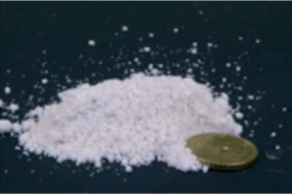
Agrigyps productinfo
Calciummeststof met 29% CaO
Jaarlijkse dosering 500 kg CaO/ha = 1.700 kg Agrigyps per ha
Hogere giften → uitspoeling SO₄
pH-neutraal

Slide 48
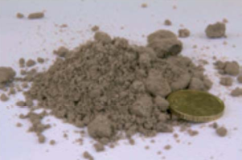
Betacal Carbo productinfo
Kalkmeststof, uiterst fijne neerslag CaCO₃ met 29% CaO
Snelle werking pH-verhogend
Bouwplangift
Startgift 1000 kg CaO voorjaar 2010 en najaar 500 kg + elk voorjaar 500 kg CaO/ha

Slide 49
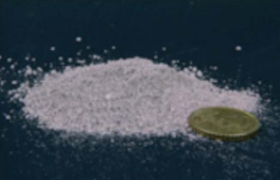
Brandkalk productinfo
Calciummeststof met 60% CaO en 35% MgO
Tijdelijk licht pH-verhogend
Jaarlijks in het voorjaar 500 kg CaO/ha

Slide 50
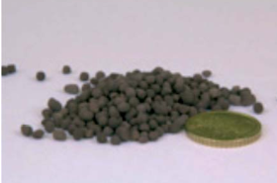
PRP-SOL productinfo
Meststof op basis van mineralen zouten, sporenelementen en extracten van organische oorsprong op basis van CaCO3 en MgCO3
Stimulering microflora in de bodem
Dosering 200 kg/ha (2010 en 2011 hogere dosering gebruikt)

Slide 51
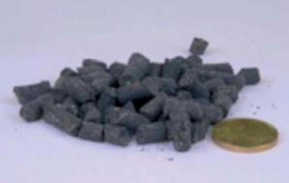
Condit 7%N productinfo
Condit 7%N, 1%P₂O₅ en 2%K₂O + o.a. gehydroliseerde eiwitten en zeolieten (OS)
Stimulering goede bacteriën en schimmels
Dosering in het voorjaar
aardappel en suikerbiet: 1.500 kg/ha
graan: 1.000 kg/ha
Koolgewassen 2.000 kg/ha
Notes:
Tevens bron van organische stof (OS)

Slide 52
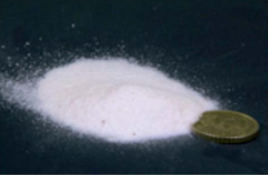
Xurian Optimum productinfo
Meststof met Borium, Zink en Pseudomonasbacterie
Toepassing met veldspuit
Bacterie bevordert omzetting verse OS
Dosering 2010: 1,35 kg/ha in voorjaar, vervolgens 0,9 kg/ha in zomer of najaar op groenbemester

Slide 53
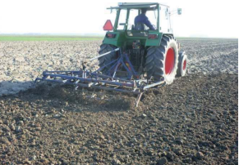
Bactofil productinfo
Bacteriepreparaat o.a. N-binding lucht-N
Betere opname P₂O₅ en K₂O
Besparing 80 kg N/ha, 30 kg P₂O₅/ha en 30 kg K₂O/ha
Bactofil A10: monocotylen en Bactofil B10: dicotylen
Spuiten 7-10 dagen voor zaaien /poten
Notes:
Onderwerken Bactofil is nodig om afbraak (van de bacteriën) door UV-straling te voorkomen.

Slide 54
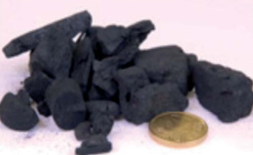
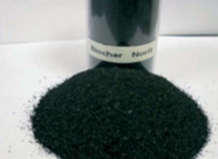
Biochar productinfo
Verkoold materiaal na verhitting biomassa O2-arm → voor grootste deel koolstof
Bindt allerlei stoffen (norit)
1 ton Biochar houdt 1 ton water vast.
Dosering 5 ton/ha
Blijft lang aan- wezig
Notes:
Biochar hout is grof, Biochar norit is fijn, maar in onderzoek ook Biochar ECN en Biochar Edenburgh (later Romchar) opgenomen.

Slide 55
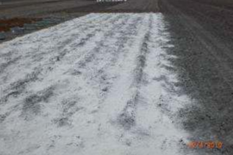
Steenmeel productinfo
Gemalen vulkanisch gesteente, met laag silica-gehalte, deeltjes < 0,1 mm
Levering Ca, Mg, K, Na en sporenelementen
Toepassing op zandgrond, mogelijk ook geschikt voor kleigrond
Werking K₂O 20%
P₂O₅ 0,1-2% slecht oplosbaar
Notes:
Toepassing Valthermond en Vredepeel afkomstig van gesteenten uit Zuid-Duitsland en Noord-Noorwegen i.v.m. K-levering.

Slide 56
Resultaten 2012 kleigrond
Kollumerwaard WT: positief opbrengsteffect Agrigyps en Betacal Carbo
Lelystad ZU: negatief opbrengsteffect Condit7%N door 80 kg lagere N-gift/ha (Condit 7%N en BactoFil A10 strijken later door minder N)
Westmaas SB: positief opbrengsteffect groencompost t.o.v. Betacal, Brandkalk, PRP sol en Bactofil
Notes:
Blz 33-47

Slide 57
Resultaten 2012 zandgrond
Valthermond ZG: negatief opbrengsteffect Condit7%N door mogelijk te late N-levering
Vredepeel ZG: geen betrouwbare verschillen
Notes:
ZG= zomergerst. Valthermond Geen positieve effecten. Xurian en steenmeel lager volgerst-% t.o.v. kunstmest.
Vredepeel:

Slide 58
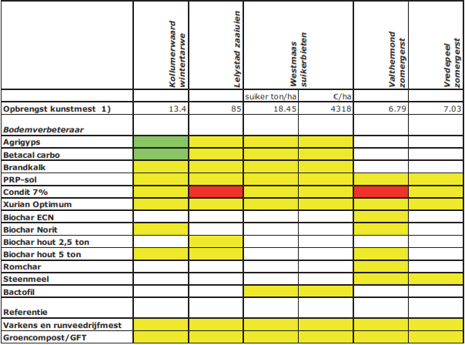
Resultaten 2012 t.o.v. kunstmest

Slide 59
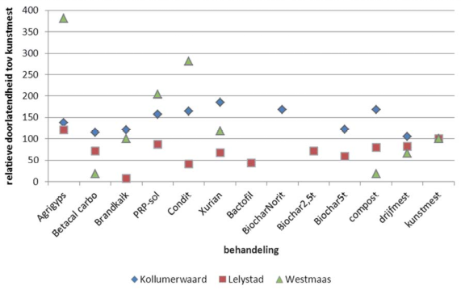
Doorlatendheid kleigrond 2012
In het algemeen geen hogere doorlatendheid t.o.v. kunstmest
Notes:
Gemiddelde doorlatendheid na 15 minuten relatief t.o.v. kunstmest. Kollumerwaard =0,20, Lelystad =0,172 en Westmaas = 0,018 mm/seconde. Doorlatendheid < 0,01 is te laag.
Westmaas BactoFil = 945% en is niet weergegeven. Agritips en PRP-sol lijken hogere doorlatenheid te geven t.o.v. kunstmest.
Kollumerwaar tegenovergesteld aan Lelystad. Het algemene beeld is dat behandelingen niet leiden tot hogere berekende doorlatendheid

Slide 60
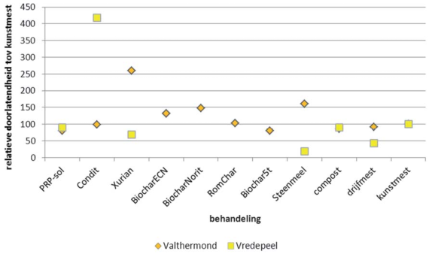
Doorlatendheid zandgrond 2012
In het algemeen geen hogere doorlatendheid t.o.v. kunstmest
Notes:
Hogere waarde Condit is mogelijk meetfout

Slide 61
Resultaten 2012
Indringweerstand: Algemene beeld geen afwijkende indringweerstand t.o.v. kunstmest
Aggregaatstabiliteit:
Kleilocaties Xurian lager, door spreiding geen afwijkende stabiliteit andere bodemverbeteraars
Zandlocaties PRP-sol, Condit en compost lager, door spreiding geen afwijkende stabiliteit andere bodemverbeteraars
Notes:
Indringweerstand grote spreiding. Conclusie geldt voor klei en zand.

Slide 62
Resultaten chemisch 2012
pH
Kleilocaties: Betacal Carbo hogere pH, door spreiding geen afwijkende stabiliteit andere bodemverbeteraars
Zandlocaties: pH lijkt door PRP-sol, Condit, Wurian, Steenmeel, compost en drijfmest hoger (geen Betacal toegepast)

Slide 63
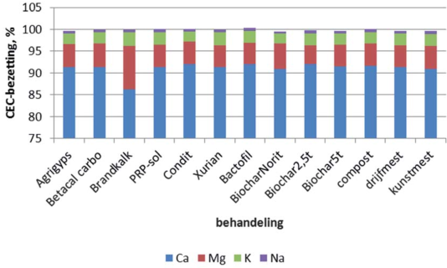
Resultaten chemisch 2012
CEC
Grootte van complex geen verschil
CEC- bezetting Brandkalk MgO
Kleigrond

Slide 64
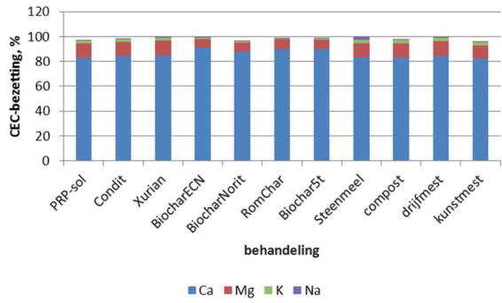
Resultaten chemisch 2012
CEC-bezetting
Steenmeel meer Na, maar geen negatief effect
Zandgrond

Slide 65
Resultaten chemisch 2012
Ca bodemvocht
1 mmol Ca bodemvocht ca. 50 kg CaO/ha
M.n. voor kleigrond belangrijk
Hoge CEC-bezetting met Ca hoger gehalte bodemvocht en lager gehalte Mg, K en Na (gunstig voor structuur: lage gevoeligheid voor slemp)
Agrigyps verhoging Ca-gehalte
Algemeen geen verschillen vanwege spreiding
Notes:
Slemp of dispersie van bodemdelen.

Slide 66
Resultaten chemisch 2012
Hot water Carbon (HWC)
In het algemeen geen afwijking t.o.v. kunstmest (spreiding aanzienlijk, geen verband totale of actieve schimmel- en biomassa)
Kleilocatie Westmaas hoger bij Brandkalk en PRP-sol echter niet verklaarbaar
Hydrofobe OS
Grote, onverklaarbare schommelingen
Notes:
HWC bepaling van polysachariden (bindende rol aggregaatvorming) en de fractie hydrofoob OS.
Hydrofobe OS is wel een lastige meting (meetfouten?)

Slide 67
Resultaten biologisch 2012
Schimmel en bacteriehoeveelheid (BFI)
Lage schimmel: bacterie verhouding bij gemakkelijk afbreekbare OM (bacterie dominant)
Schimmels m.n. dominant bij macroaggregaten
Bacteriepopulaties kennen grote dynamiek
Enorme schommelingen in resultaten, beeld ca. gelijk aan hydrofobe OS
Zandgrond meer bacteriën actief (makkelijk afbreekbaar OM)
Notes:
Relatief weinig actieve bacteriën en schimmels t.o.v. totale hoeveelheid. Veel lijden honger en worden pas actief bij meer aanbod van vers makkelijk afbreekbaar materiaal.

Slide 68
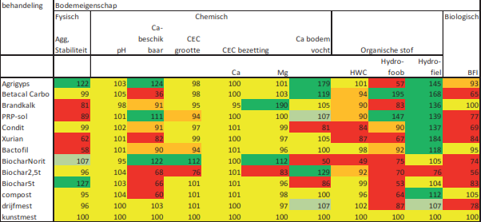
Overzicht kleilocaties 2012

Slide 69
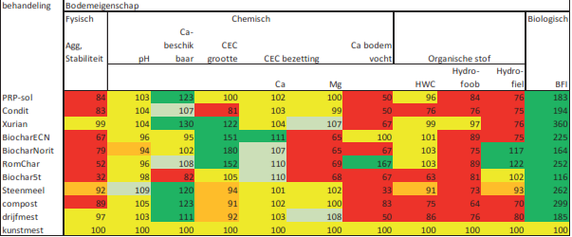
Overzicht zandlocaties 2012

Slide 70
Opbrengsten kleilocaties 3 jaar
Kleigrond:
Agrigyps beter dan Condit7%N, compost en kunstmest
Kollumerwaard:
Agrigyps en Brandkalk beter dan Condit 7%N, compost, Biochar norit, kunstmest en Biochar hout

Slide 71
Opbrengsten kleilocaties 3 jaar
Kleigrond:
Agrigyps beter dan Condit7%N, compost en kunstmest
Lelystad:
Agrigyps beter dan Condit 7%N en compost
Westmaas:
Geen betrouwbare verschillen

Slide 72
Opbrengsten zand- en dalgrond 3 jaar
Alle locaties
Agrigyps beter dan Biochar norit
Zand- en dalgrond
Compost beter dan Xurian Optimum, VDM/RDM, Biochar norit en Biochar hout

Slide 73
Opbrengsten zand- en dalgrond 3 jaar
Dalgrond
Compost beter dan Xurian Optimum, Biochar norit en Biochar hout
Biochar norit slechter dan compost en Steenmeel
Zandgrond
VDM/RDM slechter dan kunstmest

Slide 74
Eindconclusie bodemverbeteraars
Resultaten mogelijk pas op langere termijn
Tot nu toe wel wat effecten Ca-meststof, maar verder wisselend
Notes:
Prijzen

Slide 75
Bedankt voor uw aandacht

